Slide 1

Интеллектуальная система беспилотного патрулирования для идентификации и геолокации чрезвычайных происшествий

Slide 2

На сегодняшний день актуально использовать беспилотники (датчика с камерой, который отправляет видеопоток) для получения видеоданных.
Но нужен программный продукт, который сможет однозначно интерпретировать полученные данные (изображения видеопотока) о ЧП.
При этом, для быстрого реагирования на ЧП важно знать координаты (т.е. должна быть осуществлена геолокация нахождения ЧП).
Замедленное информирование о ЧП (пожарах, авариях и т.п.) соответствующих служб города Неточность места происшествия (ошибочные координаты) Волокита при определении ответственных за происшествие служб (перенаправление от одной структуры к другой)
Различные гос. службы, такие как: скорая помощь полиция пожарная охрана мэрия

Slide 3

Интеллектуальная система, обеспечивающая обработку больших данных, поступаемых от беспилотников, для идентификации происшествий с последующей передачей информации о местоположении и времени их возникновения в органы местного самоуправления
принимает видеопоток, анализирует его и идентифицирует чрезвычайное происшествие с указанием координат
определяет подразделение городской службы, способное решить возникшую проблему
передает подробную информацию о случившемся с указанием точных координат
Будут использоваться алгоритмы распознавания видеопотока изображений с использованием нейронных сетей и обработки больших массивов данных. Будет разработана интеллектуальная система со встроенными алгоритмами анализа поступившей от беспилотников информации для правильного определения соответствующей службы реагирования на происшествие.

Slide 4

Интеллектуальная система беспилотного патрулирования:
с помощью обученной нейронной сети распознает изображения видеопотока и определяет кадры с ЧП
  с использованием встроенной системы геолокации фиксирует точные координаты ЧП
  определяет ответственную городскую службу и передает ей информацию для быстрого реагирования на нее.
Интеллектуальная система беспилотного патрулирования способствует быстрому информированию о ЧП (пожарах, авариях и т.п.) соответствующих служб города, предоставляя точные координаты и сокращая время на определение ответственных за событие.

Slide 5
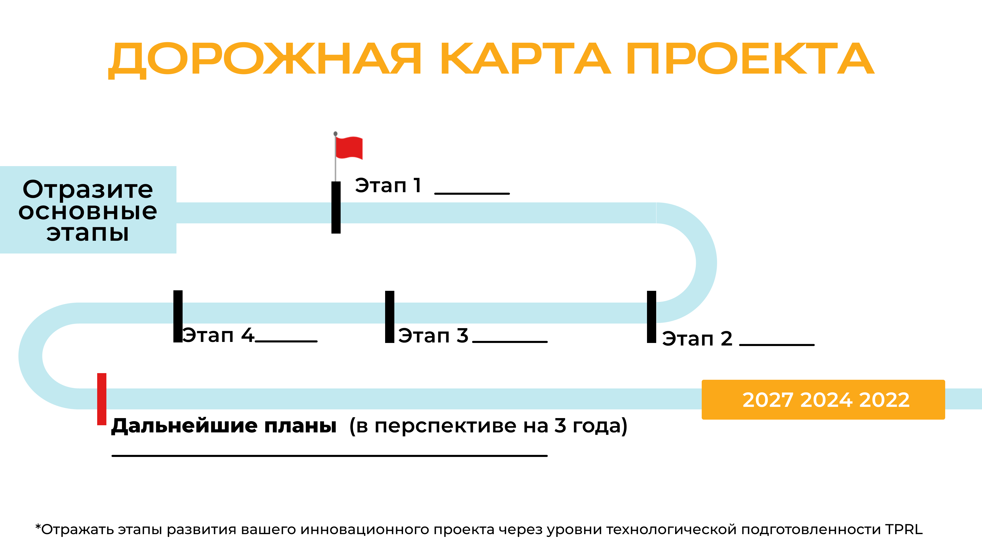
Определение концепции проекта, разработка нейросети
Разработка интеллектуальной системы
Добавление модуля геолокации
Обучение нейросети на выборке данных
Апробация и масштабирование

Slide 6

разработана интеллектуальная система со встроенными алгоритмами анализа поступившей от беспилотников информации для правильного определения соответствующей службы реагирования на происшествие
Городские службы
Цифровые площадки, например, Google Play и AppStore
Городские службы, такие как: скорая помощь, полиция, пожарная охрана и мэрия
Беспилотник
Видеокамера
Набор данных чрезвычайных происшествий для обучения нейросети
Городские службы
ИТ-компании

